Slide 1
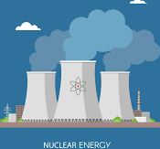
核能與輻射-3
第15週

Slide 2
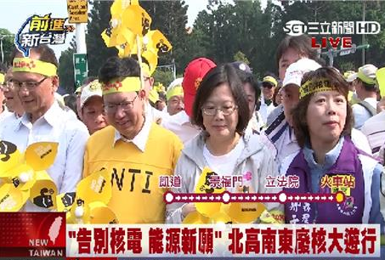

Slide 3

目錄
三重大核電事故
三哩島
車諾比
福島
恐懼感

Slide 4
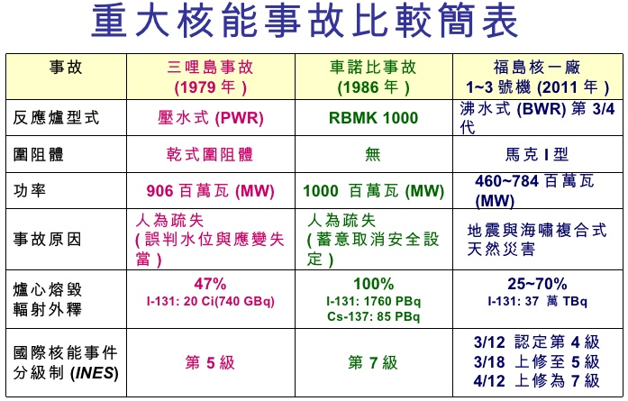

Slide 5
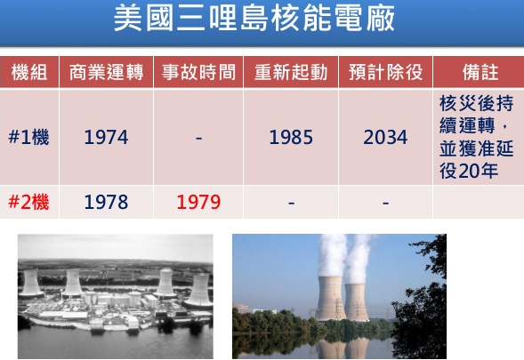
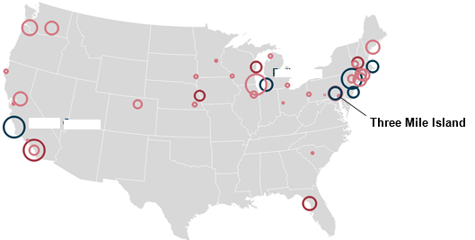

Slide 6
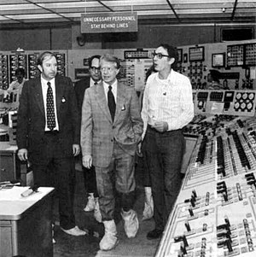
三哩島事故-1
1979年3月28日，美國賓州三哩島核電廠
核能史上第一次反應爐爐心融毀的事故

Slide 7

三哩島事故-2
該事件釋出輻射劑量約0.01毫西弗。一次胸部X光照射約6毫西弗，天然背景為1～1.25毫西弗
美國國家科學院等的深具公信力報告均指出，釋出的輻射劑量對人與環境的劑量均可忽略

Slide 8
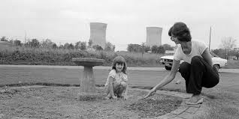
三哩島事故-3
美國賓州（包括三哩島核能電廠所在地）因為氡氣含量高，三哩島核能電廠所在地居民，平日受到氡氣的輻射劑量大於該核能電廠事件釋出的量

Slide 9
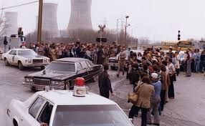
三哩島事故-4
當時賓州州長出於安全考慮，於3月30日疏散了核電廠5英里範圍內的學齡前兒童和孕婦，此景象讓許多反核者「大做文章」
美國三哩島事件並沒導致任一人傷亡或生病，但媒體卻一再把該事件說成大災難，恐慌連連

Slide 10
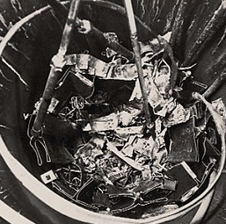
三哩島事故-5
出事反應器的核燃料約半融，即使核燃料全熔而溜出反應器，圍阻體會防止放射性物質釋出
圍阻體：氣密而極厚的鋼筋水泥容器，還內襯厚鋼板焊成緊密室，可耐到10大氣壓

Slide 11
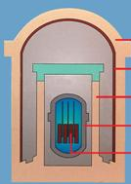
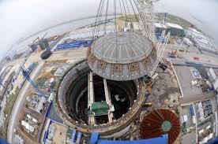
三哩島事故-6
圍阻體外還有另一更厚大混凝土結構「二次圍阻體」
其壓力比外面大氣壓力低，萬一有放射性產物洩漏至反應器廠房內，排放外界的氣體需經特殊的處理設備過濾其中的輻射物質，不致直接逸散到大氣中

Slide 12
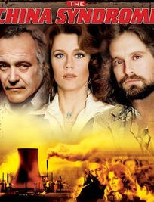
三哩島事故-7
媒體卻把該事件說成大災難，可說是「媒體連鎖反應」（media chain reaction），恐慌連連
在電影「中國症候群」上演後12天發生，全球媒體湧至賓州要報導「災難」
其爐心熔毀，會通過地心直達中國

Slide 13
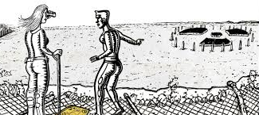
三哩島事故-8
美國三浬島事故後，「爐心熔毀」成為家戶喻曉的名詞
媒體稱之為「終極災禍」，誘發「遍地屍首橫陳」的遐想，就像遭受核彈攻擊之後

Slide 14
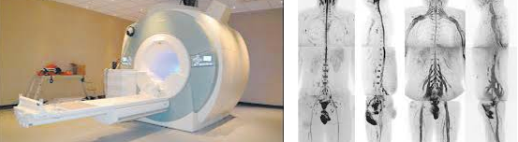
三哩島事故-9
民眾對核子彈的恐慌，導致核子兩字深具負面意義
核醫的「核磁共振」因而改名為「磁共振」

Slide 15
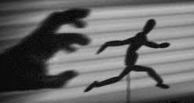
三哩島事故-10
民眾對輻射的非理性恐慌，也許可以三浬島事件後的「釋放氣體」事件看出
事件後隔年，為了整頓，圍阻體內的氣體需要釋出，但其輻射劑量不到0.01毫西弗。

Slide 16
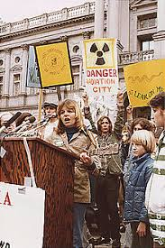
三哩島事故-11
美國核管會大張旗鼓說明低劑量。民眾更恐慌；引致街頭抗議示威
民眾為到示威處，路上風險遠大於釋放氣體的輻射：0.01毫西弗輻射的風險等於開車5英里。此抗議在全國電視播出，但電視沒說輻射劑量

Slide 17
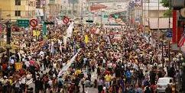
三哩島事故-12
反核者散播錯誤資訊：2000年，民進黨《廢止核四評估》提到，三哩島事故後，周圍居民肺癌、白血病、總體癌症發生率，都隨所受輻射劑量之增加而增加。

Slide 18
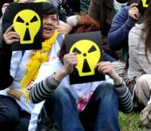
三哩島事故-13
新黨《反核四白皮書》：三哩島事故造成孕婦生畸形嬰兒、嬰兒死亡率突增（賓州40%、紐約北部52%）

Slide 19
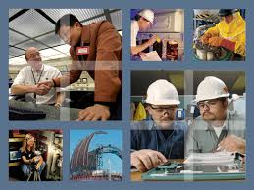
三哩島事故-14
成立核能運轉協會：全球核能電廠、反應器製造商、專業中心間通訊網
認真執行查廠與提供建議
績效：意外停機量、低放廢物少七成

Slide 20
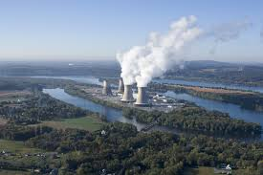
三哩島事故-15
自三哩島核能事故發生以來幾十年，在美國沒有再發生嚴重核能事故，全世界三百多座輕水式反應器並未因相同的肇因，發生爐心熔毀事故
三哩島核電一號機繼續、延役20年（→2034）

Slide 21
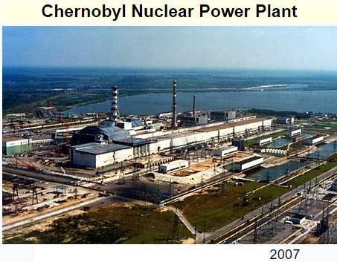
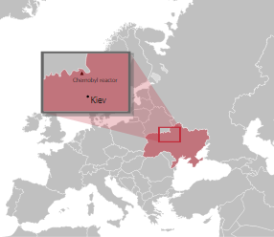

Slide 22
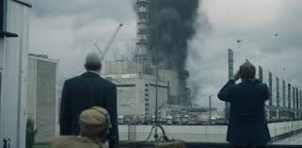
車諾比事故-1
1986年4月26日，前蘇聯車諾比核反應器
反應器功率突增導致蒸氣爆炸，反應器破裂，破壞反應器與建物，大量放射性物質釋放到環境中

Slide 23
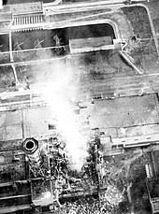
車諾比事故-2
車諾比事故主因是蘇聯設計錯誤，例如，緩和劑使用石墨（美式則用水當緩和劑），但它像煤炭容易燃燒，而釋放大量火焰與煙霧，夾帶放射性物質擴散飛揚

Slide 24
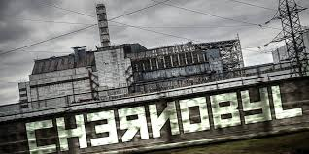
車諾比事故-3
車諾比反應爐危險，為何蘇聯要建造？因產生核彈用鈽，也產生電力。
鈽的產量和「鈾-235與鈾-238比值」成反比，則可大量產生鈽；其次，為維護「武器級」鈽燃料濃度，在反應爐中不要超過30天，而車諾比反應爐就配合此目的

Slide 25
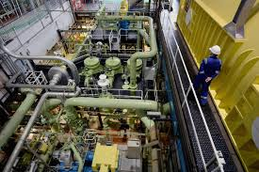
車諾比事故-4
西方反應爐的燃料放在容器中，各需1個月時間關掉反應爐、開啟反應爐、抽換燃料。因此，西方反應爐不適合生產武器級鈽

Slide 26
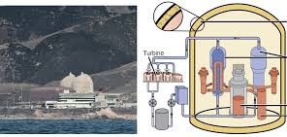
車諾比事故-5
車諾比1,700支燃料棒的每一支均包裝在單一管子中，不必關掉反應爐而一次打開一支（抽換燃料），相當方便，適合生產武器級鈽
為了抽換燃料，需要相當的空間和操作，像美式反應爐安置在圍阻體中，就空間狹窄而又很不適合操作，所以，車諾比就無美式圍阻體保護

Slide 27
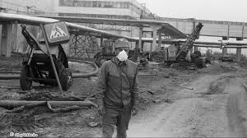
車諾比事故-6
搶救的消防隊員遭受很高的輻射劑量，主要來自放射性物質附著在他們身上，也受到高熱與化學燙傷
最嚴重效應來自皮膚上的貝他射線，如果他們穿了防護衣就可防止，事實上，當初若他們注意到移除身體暴露部位皮膚的黏附（放射性）物質，傷害大可減低

Slide 28
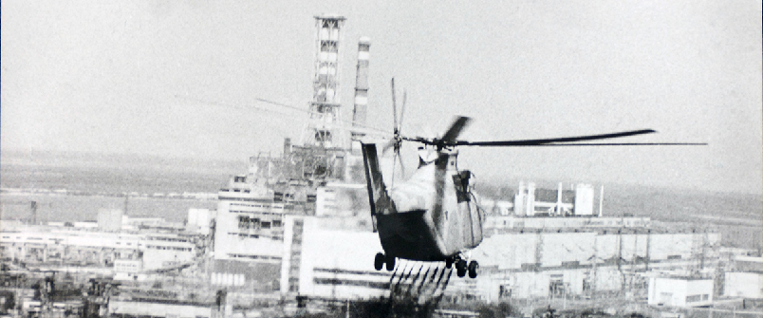
車諾比事故-7
一些消防隊員、直昇機駕駛、電廠工人遭受劑量超過一萬毫西弗
45人亡：3人在爆炸時亡、28人事故三月內死、14人於事故後十年內亡 燒傷與輻射

Slide 29
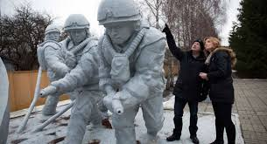
車諾比事故-8
最受曝露的16,000人，平均劑量500毫西弗的增加罹癌死亡風險約4％
其罹癌風險從原有20%變為24%；其差異量比住在美國不同州之間罹癌差異量還小

Slide 30
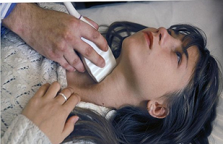
車諾比事故-9
事發當時若政府警告民眾24小時不外出，並發碘片給民眾，則後遺症可減輕許多
災區兒童後來約有一千八百人罹患可治愈的甲狀腺癌

Slide 31
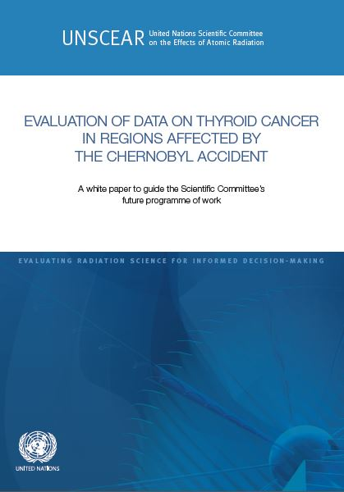
車諾比事故-10
2011年，聯合國原子輻射效應科學委員會發表〈車諾比事件〉，評估其輻射效應：到2005年，俄羅斯聯邦居民，超過6,000甲狀腺癌個案，很可能因受輻射
二十年來，並無科學證據顯示輻射增加整體的致癌率、死亡率、非惡性疾病發生率

Slide 32
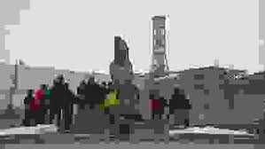
車諾比事故-11
該事件的心理反應相當普遍，原因是害怕輻射，而非真正的輻射劑量。
民眾對輻射抱持神秘與恐慌感，又對政府官僚失去信心；發生事故後的大規模疏散，使得鄰居親友的支持網路四分五裂，造成龐大心理壓力而影響民眾健康

Slide 33
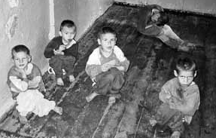
車諾比事故-12
2002年，四聯合國組織（環境計畫署、世衛、兒童基金會、人道事務協調處）：改善車諾比事故的幾十億元，大部分錯用了
不但沒幫7百萬「車諾比災民」，反而讓他們陷入心理災難
「災民」願意失去其大量資助（約每月40美元） 嗎？如何向他們解釋其為被洗腦為犧牲者？

Slide 34
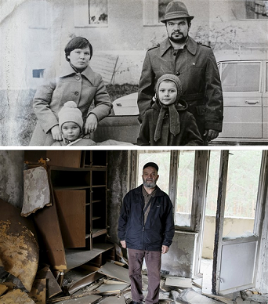
車諾比事故-13
該地區在事件後，可能將所有罹患癌症的增加率歸罪於輻射，但實際上，在事件前的致癌趨勢即為如此

Slide 35
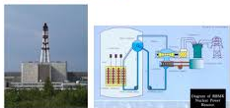
車諾比事故-14
前蘇聯車諾比核能電廠和西方電廠存在巨大差異：車諾比使用天然（或稍濃縮）鈾，以石墨當緩和劑；西方使用濃縮成3%鈾-235，以水當緩和劑

Slide 36
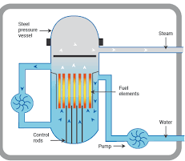
車諾比事故-15
若缺水，在西方反應器，因缺乏水（緩和劑），連鎖反應會停；但在車諾比反應器，缺水會加速連鎖反應

Slide 37
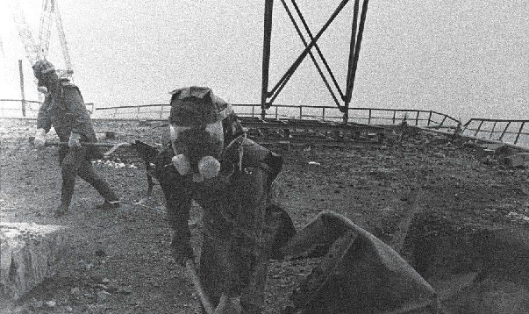
車諾比事故-16
核電廠還未妥當就啟用、其設計著重軍事而非安全、缺防止輻射外洩的保護罩、功率偏低即有危險、沒有安全測試和應變計劃、趕來救災者沒穿防護衣、在場醫師缺輻射訓練、軍人拿鏟子就在高輻射瓦礫中挖掘

Slide 38
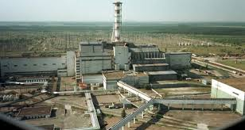
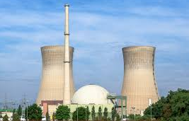
車諾比事故-17
車諾比事件顯示美式反應爐為正確的設計（幾乎所有蘇聯集團以外的核能電廠均用美式設計）。
西方協助改善蘇式設計後，至今均無類似事故發生

Slide 39
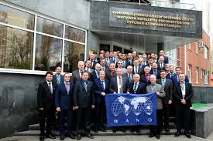
車諾比事故-18
成立「世界核能發電協會」
建立「國際核能事故指標」
國際原子能總署與歐盟協助東歐國家改善前蘇聯製核反應器

Slide 40
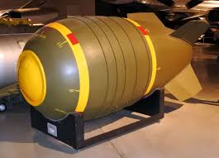
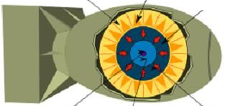
核電與核武之別-1
原子彈燃料有兩種：鈾-235、鈽。
鈽彈的原理包括兩階段，首先是「內爆」，以化學炸藥將鈽壓縮，接著產生中子（引發連鎖反應）的「爆炸」；所有程序必須精準地在百萬分之一秒內完成

Slide 41
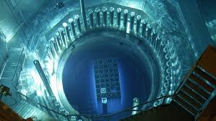
核電與核武之別-2
鈽燃料（鈽-239）來自核反應爐中的鈾-238，但是若鈽-239留存在反應爐中太久，它會變為鈽-240（會產生太多中子而使鈽彈失效，不適合當核彈原料）
美國燃料在核反應爐中通常放三年，結果，鈽-240偏多。因此，「反應爐級」鈽的威力差，又不可靠，也難以設計和製造

Slide 42
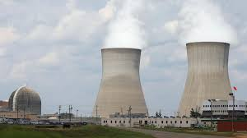
核電與核武之別-3
「武器級」鈽來自專用核反應爐中三十天內即「取貨」。若想從美式核反應爐中三十天內拿出鈽，則非常不切實際，因為移開燃料需要三十天停機，並且緊密形狀核燃料的製作（為高溫高壓反應條件）相當昂貴

Slide 43
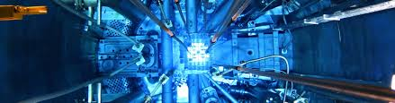
核電與核武之別-4
務實的作法是另建「產生鈽的反應爐」，其架構「方便與迅速」遷移燃料，因此為攤開形狀，燃料製作費便宜，因為常壓低溫下反應，使用天然鈾（而非核電用的昂貴濃縮鈾），產生的鈽量也更高（四倍）。產生鈽的反應爐的建造費用只有核電廠的十分之一，也可更快速完工

Slide 44
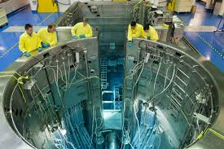
核電與核武之別-5
核電廠在高溫高壓下運轉，需要產生與處理蒸氣與電，因此體積龐大、相當複雜
只有少數幾個國家有此能力建造；世界組織也容易介入檢查（有沒轉移鈽？）
核武專用反應爐，則體積較小與容易隱蔽，無高溫高壓蒸氣與電設備，又不必受外界檢查

Slide 45
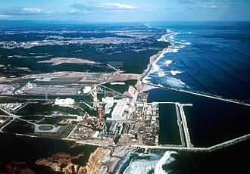
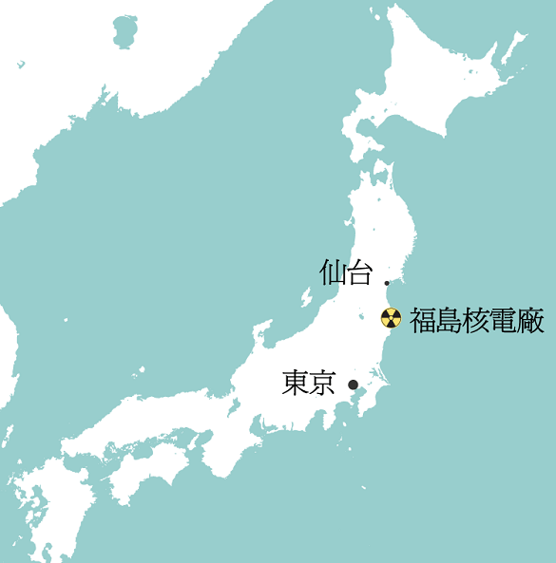
1971年

Slide 46
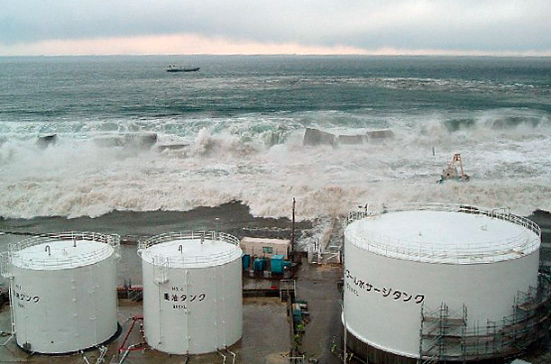
福島事故-1
2011年3月11日，規模9強震與大海嘯
核電廠控制棒插入爐心，核分裂連鎖反應隨即停止。停機後的爐心仍有餘熱，須冷卻。海嘯沖毀廠外電源

Slide 47

福島事故-2
緊急柴油發電機供電一小時後即停，電廠全黑
爐心隔離冷卻系統運作8小時後無電

Slide 48

福島事故-3
核反應器的爆炸頂多是「氫爆」
燃料棒超過1200℃時，護套鋯合金跟水反應釋出氫氣，若氫濃度低於4%，氫燃燒熱及時散掉，不會爆；若大於74%，氫難燃燒，也不爆

Slide 49

福島事故-4
隔天上午，首相菅直人視察而延擱
開啟圍阻體減壓閥
灌注海水的時間
不久發生氫爆…

Slide 50

福島事故-5
升溫失控：不敢即灌海水冷卻
因怕棄廠

Slide 51

福島事故-6
日本311地震：死亡失蹤2萬人
全球無一人因福島核電輻射死亡

Slide 52

福島事故-7 女川更近震央成避難所半年

Slide 53

福島事故-8
參與福島第一核能電廠救災的3,600人中，有9人輻射曝露達到250毫西弗
2013年，世界衛生組織：不論日本或外界，並無人會因福島輻射而死亡

Slide 54

福島事故-9
1993聯合國UNSCEAR公布的數據顯示，在生活環境中人造輻射的最大來源為大氣中的核子武器試爆。在日本的放射性落塵中也以大氣核武試爆為最嚴重，連車諾比事故所產生的輻射劑量也不及千分之一

Slide 55

福島事故-10
福島核電廠可承受規模8.2地震。此次地震規模9.0，在安全餘裕（1.5～2倍）內
防海嘯5.7公尺，但此次海嘯14公尺（公元869年記錄）

Slide 56

福島事故-11
超出想像的龐大天然災難中（2萬人死亡和失蹤、多處大火），一個1972建造老舊電廠承受著超過其設計基準的衝擊，發生嚴重事故，卻沒有造成任何人因輻射而傷亡

Slide 57

福島事故-12
乘機飛越大西洋，受到宇宙輻射量，比在福島核電廠旁走動還多
無一日人因核電事故而亡，但同週，30煤礦工人死。隔年1月，因鏟雪50人死

Slide 58

福島事故-13
「核子、輻射、融毀」讓民眾嚇得半死
懶惰與煽情的媒體一直繪聲繪影地描述世界末日，但地震海嘯的真正風險（痢疾、感染、飢寒交迫…）卻乏人報導

Slide 59

福島事故-14
國際輻射防護委員會：緊急時公眾防護劑量每年20～100毫西弗
日本政府採最低20毫西弗。以為是為民眾好，其實作繭自縛

Slide 60

福島事故-15
飯館村一年稍微超過20毫西弗，居民要避難。若定50毫西弗，飯館村就不會出現與家畜生離死別的畫面
若100毫西弗，很多漂泊者可回溫暖家

Slide 61

福島事故-16
2011年，聯合國聯合國原子輻射效應科學委員會的車諾比事故報告指出，疏散（加上告訴民眾其健康受到輻射威脅）導致的傷害遠多於輻射
為何日本政府沒記取該教訓？

Slide 62

福島事故-17
福島事故後，出現跟輻射一樣看不到的，對核災災區的隱性排斥。福島核電廠南方25公里的廣野町，已百分之百除污，但專業者不願到，例如，醫院找不到牙醫駐診

Slide 63

福島事故-18
核災前，廣野町生產的稻米深受歡迎，但災後銷量慘跌，即使首相帶頭品嚐福島農產品，以示安全無慮。
京都在2013年舉辦一場宗教活動，原本要用福島木材焚燒祭祖，但在民意壓力之下，悄悄改用其他地方木材

Slide 64

福島事故-19
輻射污染的陰影，讓民眾要拿福島產品送人時，擔心會不會受到另眼相看。福島居民被「放逐」，因社會擔心他們被輻射照射，而會傳染別人

Slide 65

福島事故-20
安心與安全性實如天地知差，雖然三年來蔬菜水果無輻射顧慮，但日本國內民調，仍有17%的人覺得福島農產品不安全 -----2016年3月，福島農業部長

Slide 66


福島事故-21
2014年8月，日本交流協會請與我主婦聯盟基金會商談，陳述其食品在輻射安全法規內，日本自己攝食，新加坡也進口，「希望友善的台灣可以接受」
主婦聯盟基金會回說「絕不」
該聯盟自認為食安「最堅實的守護者」。但守護了什麼？無理性的固執、堵死自力更生的日本福島農民

Slide 67

福島事故-22
2011年7月12日，美國核管會出版《21世紀反應器安全增強建議》
強化核能電廠圍阻體排氣閥、增加核燃料池的感測設備、增設燃料池自動補水系統、處理長期性電廠全黑（停電）狀況

Slide 68


Slide 69




Slide 70

討論

Slide 71

核電廠是可控制的-1
美國海軍核動力之父李高佛（Hyman Rickover）在國會作證，為何三哩島核電事故，但海軍核艦從無事故？
我有個兒子，我愛他，我要操作的機器均安全，而樂見他操作

Slide 72

核電廠是可控制的-2
相對地，冷戰時期，蘇聯出現14次已知的海軍核子事故。核能是可控制的，只要慎重，就可不出事

Slide 73

核電廠是可控制的-3
西式核電廠是可控制的，全球啟用六十年來，無一人因其輻射而死亡，即是證明。其他工業或能源業有如此優良紀錄嗎？
反核者「明察秋毫，不見輿薪」嗎？

Slide 74

恐懼感-1
影響民眾風險認知的主因為恐懼
反對者經常簡化而聳動有力地訴說科技風險，「專家名嘴」常在媒體誤導民眾
-----2012年，英國皇家化學學會

Slide 75

恐懼感-2
缺乏足夠資訊（尤其發生科技事故的早期）時，民眾傾向於相信「最糟的可能性」
科技知識日新月異，又越來越不易解釋，因為離日常生活常識越遠；這讓風險意識高、有心人等，容易藉機操作

Slide 76


恐懼感-3
美蘇核電設計雖不同，但發電的原理一樣，因此皆有發生類似車諾比重大災變的可能
-----2000年9月，「核四再評估委員會」的反核委員共同決議

Slide 77

恐懼感-4

